Slide 1
Formelle analyser og transformering av lovtekst
Dag Wiese Schartum

Slide 2
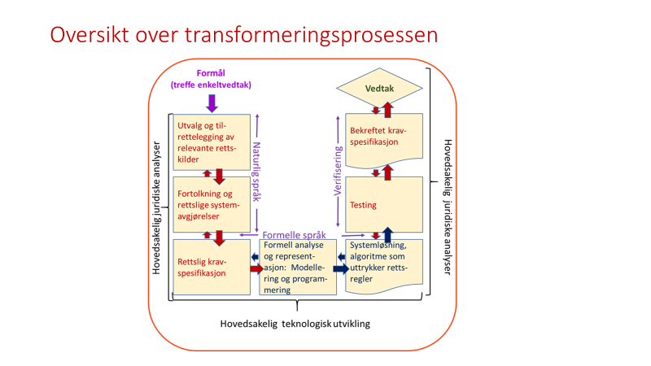
Utvalgskriterier
Etablering + vedlikehold av rettskildesystem
sortere
Behandlingstrinn(1)
Partskategorier (2)
modellere
Informasjonsanalyse (3)
Prosessanalyse (4)
beslutte
Juridisk fortolkning
Rettslige systemavgjørelser
Samlet angivelse av hvilke rettsregler som skal gjelde: algoritme uttrykt som pseudokode

Slide 3
Regelbasert utvalg → utvalgskriterier
Livssyklusperspektiv → konsistent utvalg over tid,
minst mulig personavhengig
Utvalget = «grunnmuren» for RBS
→ er utgangspunkt for transformeringen
→ i utgangspunktet skal alle regler i RBS ha retts-
kildegrunnlag
Unntak:
«Hvite flekker» (jf. 8.6.3 i pensum)
Interne, prosessledende regler (jf. 8.6.4 i pensum)

Slide 4
Etablering av rettskildesystem:
Særlig aktuelle rettskilder i utviklingsarbeidet
Lover
Forskrifter
Stortingets plenumsforslag
EUs direktiver og forordninger
Lovforarbeider, herunder forarbeider til forskrifter (når de finnes)
Internasjonale traktater og konvensjoner
Rettsavgjørelser
Forvaltningsinterne regler (generelle instrukser og retningslinjer om
rettsanvendelse og skjønnsutøvelse)
Forvaltningens presedensavgjørelser (forvaltningspraksis)
Avgjørelser i eksterne klageorganer
Uttalelser fra Sivilombudsmannen
Uttalelser fra Justisdepartementets lovavdeling
Rettsoppfatninger i juridisk litteratur
Avtaler
Programkode fra andre relevante beslutningssystemer
Grunnleggende
analyse
Utdypende
analyse ++
Alle rettskilder kan
være aktuelle!
?

Slide 5
Programkode som rettskilde?
Kan være aktuelt når et system skal nyskrives (gjennomgår vesentlig revisjon) eller erstattes
Utgangspunkt: Programkode er ikke anerkjent som rettskilde, men kan konkret ses som uttrykk for forvaltningspraksis, og forvaltningspraksis har normalt rettskildemessig vekt
Momenter til vurderingen av programkode som uttrykk for forvaltningspraksis:
Programkoden gir uttrykk for juridisk begrunnede synspunkter på rettsspørsmål
Løsningen i programkoden har vært alminnelig kjent
Programkoden representerer praksis av lang varighet
Programkoden representerer praksis med et stort omfang
Bør/kan uansett ikke bare kopiere kode som tilfredsstiller vurderingstemaene ovenfor, men må vurdere konkret og innestå for løsningen
Det rettslige innholdet av programkoden må holdes opp mot andre rettskilder, og det rettslige innholdet av koden kan konkret «bli veiet og funnet for lett» i en vurdering av det samlede rettskildematerialet

Slide 6
Fra rettskilde til rettsregel: systemorientert fortolkning
Aktuelle rettskildetyper i utviklingsarbeidet
Lover
Forskrifter
Stortingets plenumsforslag
EUs direktiver og forordninger
Lovforarbeider
Internasjonale traktater og konvensjoner
Rettsavgjørelser
Forvaltningsinterne regler (generelle instrukser og retningslinjer om rettsanvendelse og skjønnsutøvelse)
Forvaltningens presedensavgjørelser (praksis)
Avgjørelser i eksterne klageorganer
Uttalelser fra Sivilombudsmannen
Uttalelser fra Justisdepartementets lovavdeling
Avtaler
Standarder
Programkode fra andre relevante beslutningssystemer
Rettsoppfatninger i juridisk litteratur
Fra saksorientert til systemorientert fortolkning
Tradisjonell fortolkning: saksorientert fortolkning → tar stilling
til de fortolkningsspørsmål som hver enkeltsak aktualiserer
Utvikling av RBS: systemorientert fortolkning → fullstendig fortolking
Kan være vanskelig å kartlegge alle mulige fortolkningsspørsmål
knyttet til rettskildene
Formelle analysemåter (informasjons- og prosess-
analyse mv → modeller) er ofte hensiktsmessig for å
oversikt
Kan også være aktuelt å bruke mange enkeltsaker
(men gir ikke dekkende analyse)
Vurderinger
i samsvar med
rettskilde-
prinsippene
Rettsregler
(uttrykt som pseudokode)

Slide 7
Fra rettskilde til rettsregel: identifisering av behandlingstrinn
Aktuelle rettskildetyper i utviklingsarbeidet
Lover
Forskrifter
Stortingets plenumsforslag
EUs direktiver og forordninger
Lovforarbeider
Internasjonale traktater og konvensjoner
Rettsavgjørelser
Forvaltningsinterne regler (generelle instrukser og retningslinjer om rettsanvendelse og skjønnsutøvelse)
Forvaltningens presedensavgjørelser (praksis)
Avgjørelser i eksterne klageorganer
Uttalelser fra Sivilombudsmannen
Uttalelser fra Justisdepartementets lovavdeling
Avtaler
Standarder
Programkode fra andre relevante beslutningssystemer
Rettsoppfatninger i juridisk litteratur
Rettsreglene kan gjelde ulike behand-
lingstrinn i enkeltsaksbehandling
Rettsfaktum (hvis)
Formelle inngangs-
kriterier
Vurderinger
i samsvar med
rettskilde-
prinsippene
Rettsregler
Materielle inngangs-
kriterier
Komplekst eller enkelt
Vedtaksbeskrivelser
Rettsfølge (så)
Vi gjennomgår reglene for å klassifisere i henhold til denne inndelingen i behandlingstrinn
Merk at ikke alle regler passer inn i denne tre-
delingen (jf. f.eks. regler om virkeområde, organ-
isering, legaldefinisjoner, straff mv.)

Slide 8
Rettslig kravspesifisering
Rettslig informasjonsanalyse
Som regel mest og vanskeligst jus i denne delen av analysen
Hvilke fakta/data er relevante i følge rettskildene?
Hvordan skal de begreper som beskriver fakta/data forstås?
Hva er relasjonene mellom begrepene/dataen?
Tilsvarer denne forståelsen av fakta/data noe som finnes tilgjengelig i maskinlesbar form?
Analysen resulterer i en informasjonsmodell
Rettslig prosessanalyse
Ofte relativt lite jus i denne delen av analysen
Hvordan må fakta/data bli behandlet for å nå frem til rettsriktige resultater?
I hvilken grad og på hvilken måte kan behandlingen forstås som utførelse av logiske og aritmetiske operasjoner?
Analysen resulterer i en prosessmodell
Begge analyser innebærer anvendelse av «vanlig» juridisk (rettsdogmatisk) metode, men med minst tre særegenheter:
Fortolkningen må være systemorientert (jf. bilde 6)
Formålsbetraktninger og reelle hensyn kan ha relativt stor vekt når det rettskildemessige grunnlaget for løsning av tolkingsspørsmål er tynt
Programkode kan være mulig rettskilde (jf. bilde 5)

Slide 9
Rettslig informasjonsanalyse
Utgangspunktet er ordlydsfortolkning av begreper og fraser som betegner beslut- ningsgrunnlag
En vil i varierende grad finne rele- vant begrepsdefinering / presisering i forarbeider mv. (og andre rettskilder)
I den grad det ikke finnes rele- vant begrepsdefinering / presisering, oppstår det en viss grad av frihet til å presisere ut ifra hva som teknisk-ad- ministrativt anses å være hensiktsmessig
Merk at begrepsinnhold ofte er forutsatt å være dynamisk
Hva sier rettskildene (i første om- gang: lov, forskrift og forarbeider) om betydningen av begreper som betegner beslutningsgrunnlag (data)?

Slide 10
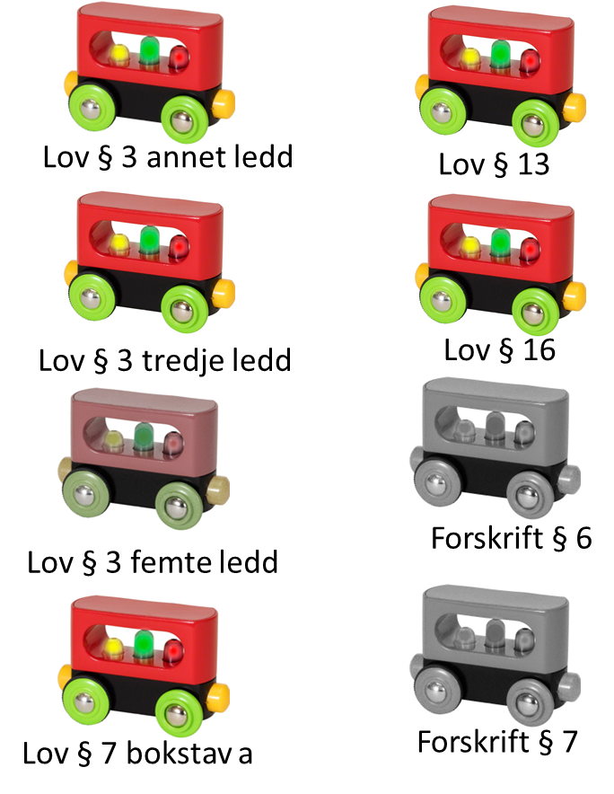
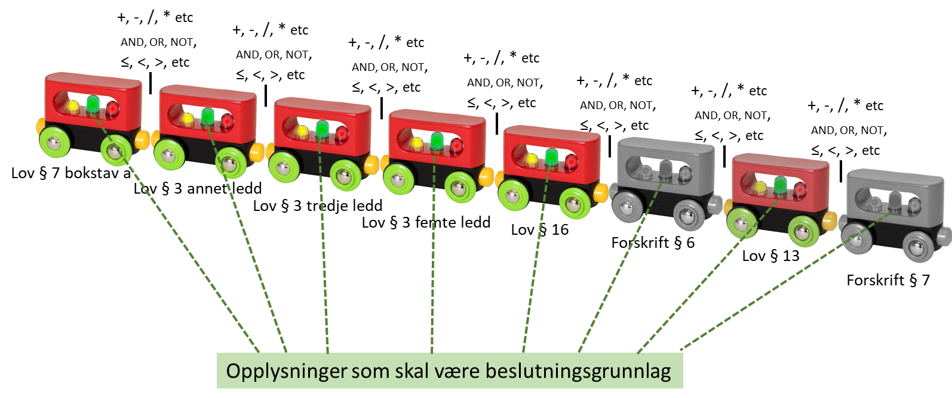
Prosessanalyse: «defragmentering»

Slide 11
Fra rettskilde til rettsregel: rettslige systemavgjørelser
Aktuelle rettskildetyper i utviklingsarbeidet
Lover
Forskrifter
Stortingets plenumsforslag
EUs direktiver og forordninger
Lovforarbeider
Internasjonale traktater og konvensjoner
Rettsavgjørelser
Forvaltningsinterne regler (generelle instrukser og retningslinjer om rettsanvendelse og skjønnsutøvelse)
Forvaltningens presedensavgjørelser (praksis)
Avgjørelser i eksterne klageorganer
Uttalelser fra Sivilombudsmannen
Uttalelser fra Justisdepartementets lovavdeling
Avtaler
Standarder
Programkode fra andre relevante beslutningssystemer
Rettsoppfatninger i juridisk litteratur
Fortolkninger
i samsvar med
rettskilde-
prinsippene
Rettsregler
(tolkningsresulater)
Andre, trivielle tolkningsresultater
Rettslige systemavgjørelser (RSA)
Rettsreglene omfatter alt fra de åpenbare (liten/ingen tolknings-
tvil) til de tvilsomme tolknings- resultatene
RSA betegner tolkningsresultater som er tvilsomme eller særlig viktige på andre måter
RSA må gis særlig oppmerksomhet og er særlig viktig å dokumentere
Informasjonsanalyser
Prosessanalyser

Slide 12
Rettslige systemavgjørelser
Rettslige systemavgjørelser betegner en egen type rettslig avgjørelser, som særlig gjelder:
Hvordan tolkningstvil skal løses i systemet
Hvordan skjønn skal håndteres i systemet
På hvilken måte eksisterende rettsregler på området må suppleres (jf. «hvite flekker»)
Når rettslige systemavgjørelser (RSA) er avgjørende for hvordan enkeltsaker blir behandlet, må RSA sies å representere myndighetsutøvelse, lignende tradisjonelle avgjørelsestyper

